Slide 1
Graduate School Biosphera
Journées Poursuite d’Etudes (JPE)
Mention : EEET (Économie de l'Environnement de l'Énergie et des Transports )
Février 2024

Slide 2

Présentation de la
Graduate School Biosphera

Slide 3


Les 17 Graduate Schools, 1 institut, 3 domaines
Qu’est-ce qu’une Graduate School ?
Une Graduate School coordonne des masters, des programmes de formations, des écoles doctorales et des actions de recherche autour d’une thématique ou d’une discipline en croisant les compétences des composantes universitaires, des grandes écoles et des organismes de recherche

Slide 4
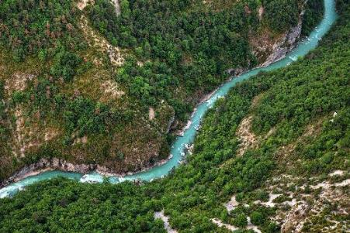
La Graduate School Biosphera
Biologie, Société, Ecologie & Environnement, Ressources, Agriculture & Alimentation
Biosphera est centrée sur l’étude du vivant et de ses interactions avec ses environnements, avec une approche interdisciplinaire, du fondamental à l’appliqué
De par ses thématiques scientifiques, Biosphera est au cœur des enjeux liés au devenir de la biosphère et de nos sociétés :
  Transition écologique et changements globaux
  Gestion et usage des ressources
  Préservation de la biodiversité
  Stratégies de développement des territoires
  Sécurité alimentaire
  Transformation des bioressources
  Santé globale

Slide 5








Biosphera - CHIFFRES CLÉS
6
2
~100
Mentions de Master
Ecoles Doctorales
Equipes de recherche
dans 30 unités
11 parcours de M1
31 Parcours de M2
550 étudiants
ABIES, SEVE & 2 ED associées
(SDSV et SEIF)
280 doctorants
Des communautés scientifiques aux interfaces entre GS
7
Opérateurs
sciences de l’animal, sciences du végétal, écologie/évolution, nutrition/sciences des aliments, climat / environnement, (bio)économie
Sciences
des aliments,
Nutrition
Notes:
5

Slide 6



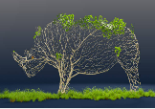



Présentation de l’offre de formation : 6 mentions de master
AETPF
Agrosciences, Environnement, Territoires, Paysage, Forêt
Gestion des espaces naturels et agricoles, ruraux et péri-urbains
BEE
Biodiversité, écologie et évolution
Écologie, évolution, vivant en interaction avec son environnement, de l’individu à l’écosystème
Biologie Intégrative et Physiologie
Biologie multi organismes (microbes, animaux, plantes), biodiversité , réponse aux environnements fluctuants, valorisation)
BIP
Socle commun
EEET
économie de l'Environnement, de l’énergie et des Transports
Énergie, économie, environnement, alimentation, dimensions analytique et prospective
Gestion des Territoires et Développement Local
Sciences sociales, Sciences politiques, Agroéconomie, Droit Biodiversité, Agriculture, Alimentation et environnement, Économie écologique
GTDL
NSA
Nutrition et Sciences des Aliments
Complexité des aliments et bioproduits, innovation, qualité
Les fiches descriptives des masters sont à retrouver sur : https://cirrus.universite-paris-saclay.fr/s/2gEqLzynwwJaaef
Notes:
6

Slide 7
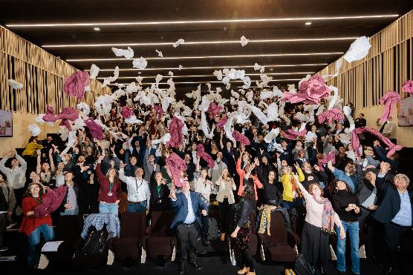
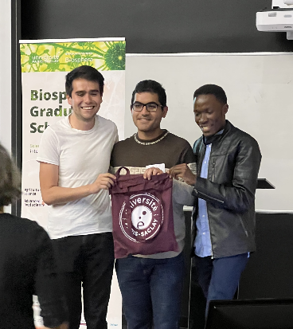
Biosphera et vous … et réciproquement
Ce que vous apporte la GS Biosphera
Organisation d’évènements scientifiques
Organisation de la cérémonie de remise des diplômes
Organisation du prix des masters
Soutien financier à des projets étudiants
Soutien financier pour la participation à des écoles d’été
Accompagnement des candidatures au PhD Track
Accompagnement des étudiants souhaitant renforcer leur formation par la recherche
Votre contribution en tant qu’étudiant de la GS Biosphera
Participation des étudiants au conseil : élections en début d’année civile
Vos idées de projets, vos actions dont peuvent bénéficier d’autres étudiants de la GS
Notes:
7

Slide 8

Action formation : le PhD Master’s programme
Programme d’accompagnement pour découvrir la recherche et pour aider celles et ceux qui souhaiteraient poursuivre en thèse à construire leur projet et à préparer leur entrée en doctorat.
Ouvert à tous les étudiantes et étudiants, peut prendre différentes formes : séminaires, mentorat, rencontres avec des chercheurs, forum master/doctorat, etc.

Slide 9

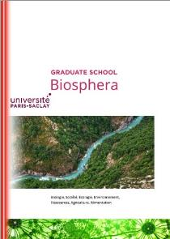

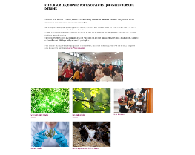


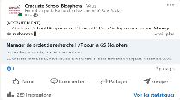
GS Biosphera : pour en savoir plus
Site Internet
Brochure
version FR & GB
Newsletter
https://www.universite-paris-saclay.fr/gs-biosphera
Diffusion : tous les quinze jours
Vous y retrouvez :
  L’actualité de la GS
  Des informations liées au périmètre de la GS
  Un article ou vidéo qui nous a interpellés « out of the box »
Public : ouvert à tous y compris aux étudiants !
Vous pouvez proposer des actualités en lien avec les thématiques de la GS Biosphera
Compte LinkedIn
Ce compte permet de partager les actualités de Biosphera et de relayer les articles, actualités, offres de formations, stages, emplois (thèses, postdocs, CDD etc.) de la communauté.
N’hésitez pas à vous inscrire : ICI
Pour toute correspondance, une seule adresse
gs.biosphera@universite-paris-saclay.fr

Slide 10

Mention EEET
Économie de l'Environnement de l'Énergie et des Transports
Coordinateur : Jean-Christophe BUREAU https://www.universite-paris-saclay.fr/formation/master/economie-de-lenvironnement-de-lenergie-et-des-transports

Slide 11










Gouvernance du Master EEET
Établissements Co-accrédités
Opérateurs U. Paris-Saclay
Établissements associés
(conventions)
11

Slide 12
Organigramme du Master EEET
1 parcours
de M1
M1 Economie de l’environnement et de l’énergie
Entrées directes en M2 (ENS, ingénieurs)
5 parcours
en M2
Économie de l’énergie
Éco du développement durable et de l’environnement
Modélisation
prospective
Économie de l’alimentation durable
Économie des transports et de la mobilité
Diplôme de master

Slide 13
Les objectifs et approches
Traite de l'ensemble des questions économiques soulevées par l’alimentation, l’environnement et l’énergie et des approches prospectives combinant ces trois thématiques.
Combine une analyse économique avec une analyse scientifique et technique liée à l’alimentation, à l’énergie (transition énergétique), et à l’environnement (transition écologique).
S'applique à assurer un équilibre entre connaissances théoriques, compétences techniques et applications concrètes.
Prépare à l’intégration dans le monde professionnel : entreprises, autorités publiques, recherche...
Assure une forte connexion avec le milieu industriel et la recherche (laboratoires associés, programmes de recherche européens..)

Slide 14
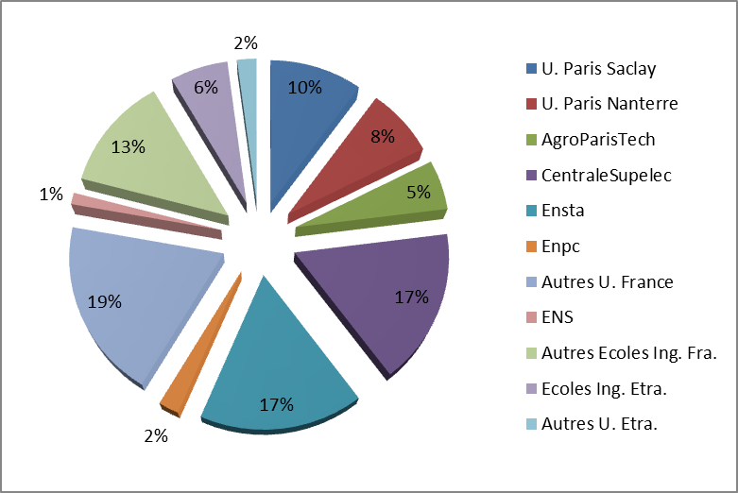
Le recrutement et la constitution des promotions
Diversité des profils :
  Économistes
  Économètres/statisticiens
  Ingénieur
  Normaliens
  Sciences Po
Origine de la promo M1: licence économie, maths, biologie, ENS
Origine de la promo M2 (moyenne des 7 dernières années)
Qualités mises en avant par le jury d’admission :
  Grande ouverture d’esprit (liée à la diversité des questions traitées)
  Qualités personnelles et professionnelles
  Motivation et projet professionnel

Slide 15
M2 - Économie de l’énergie
Compétences développées
Métiers
Chef de projet/
Développeur de projet
Faire des analyses des marchés de l’énergie
Réaliser des études technico-économiques des filières de production et de consommation d’énergie
Gérer des projets complexes et les risques associés
Développer des projets en efficacité énergétique
Contribuer à la mise en place de stratégies et de politiques énergétiques
Élaborer des business plans et travailler sur la rentabilité économique et financière des projets énergétiques
Réaliser des études prospectives et des ACV
Conseiller stratégique
Chargé d’études technico économiques filières énergétiques
Consultant
Ingénieur d’affaires
Analyste financier
Trader en énergie
Ingénieur réseaux électriques

Slide 16
M2- Économie de l’environnement
Compétences développées
Métiers
Responsable
Développement Durable
Comprendre et agir sur les questions environnementales (eau, forêt, ressources, agriculture, etc.)
Développer et gérer des projets complexes
Construire des débats responsables et gérer les controverses et conflits
Appliquer les méthodes d'évaluation économiques: coûts-avantages, coûts d’aménagements (infrastructures)
Analyser les politiques environnementales et leurs impacts sur l'économie et la société
Réaliser des études d’impact soutenable dans les secteurs de l'économie, de l'environnement et du social.
Ingénieur Modélisation
Responsable RSE
Chargé d’études technico-économiques (ACV, Ecobilans..)
Consultant
Chef de projet

Slide 17
M2 - Modélisation prospective, Économie, Environnement, Énergie
Compétences développées
Métiers
Chercheur dans un organisme international
Modéliser et quantifier les questions climatiques, énergétiques et économiques
Réaliser et interpréter des études prospectives
Capacité de travail au sein d’une équipe pluridisciplinaire dans une structure nationale ou internationale
Capacité à s'insérer dans les grands programmes de recherche/expertise sur les questions de climat, d'énergie, de déforestation, de biodiversité, de transport, etc.
Ingénieur Modélisation
et simulation
Chargé d’études technico-économiques
Consultant
Responsable prospective

Slide 18
M2 - Économie de l’alimentation durable
Compétences développées
Métiers
Ingénieur-économiste dans l'industrie agroalimentaire
Études prospectives sur l’agriculture, les ressources alimentaires et le changement global
Savoir modéliser et analyser la demande alimentaire
Analyser les nouvelles demandes sociétales (« bio », « bien-être animal », « circuits courts », etc.)
Capacité à imaginer des formes plus circulaires et moins gaspilleuses dans l’agro alimentaire (cycle de vie)
Analyse de la demande
Chargé d’études technico-économiques
Responsable RSE et circuits courts
Consultant

Slide 19
M2 - Économie des transports et de la mobilité
Compétences développées
Métiers
Ingénieur-économiste dans les transports
Études prospectives sur les futurs mobilités
Savoir modéliser et analyser l’offre et la demande de transports et d’énergie associées
Concevoir et développer des infrastructures et les réseaux de transports du futur
Capacité à imaginer des formes plus circulaires et moins gaspilleuses de mobilité
Chargé de projet infrastructures
Chargé d’études technico-économiques
Responsable analyses cycles de vie
Consultant
Ingénieur réseaux de transports
Chef de projet/
Développeur de projet

Slide 20
Débouchés
Exemple: Placement de la promotion 2021/22
L’association des Alumni réalise des enquêtes emploi très complètes qui donnent davantage d’informations sur les emplois, salaires, satisfaction en tenant compte des formations initiales et des types d’emploi.
+ 6 mois après diplomation :
73% en CDD/CDI
14% en poursuite d’étude, dont 12% en formation doctorale (PhD USA, thèse France, Allemagne) et les autres dans les corps d’État (IPEFs, Mines, Météo, etc.)
4% en VIE (international)
Fourchette salaires à diplôme +6 mois: 33K€ à 43k€

Slide 21















Recruteurs
Grandes entreprises à dimension internationale
PME (énergie, startups environnement)
Corps d’État (IPEFs, Météo, Mines)
Bureaux d’étude et de conseil (développement de projets, notamment pour les énergies renouvelables)
Startup dans les développements numériques liés à l’énergie
Banques, Fonds d’investissement.
Organismes internationaux (Banque Mondiale, AIE, UE, etc.)

Slide 22

L’international
Stages à l’étranger: bienvenus, dans la limite des autorisations sanitaires et sécuritaires. Propositions de stages dans le cadre de contrats de recherche des laboratoires associés (e.g. programmes européens)
Possibilité de PhD
KIC Climat: Summer schools européennes, réseau international

Slide 23








Liens avec la recherche & poursuite en thèse
Plusieurs laboratoires associés au master
Enseignants-chercheurs, offres de stage
Possibilités de poursuite en thèse de doctorat (enseignement supérieur, recherche, grandes entreprises)

Slide 24

Cérémonie de remise de diplôme – Promo 2021 - 2022

Slide 25


à BIENTÔT !

